Slide 1
Burgerschap
Les 1
Vrijheid
Notes:
Leerlingen welkom heten bij deze eerste les burgerschap.
Leerlingen gaan de komende 6 weken in vogelvlucht door een aantal onderwerpen van burgerschap.

Slide 2
Hoe werkt deze online les?
We praten niet door elkaar heen. Zet het liefst je microfoon op mute.
Stel gerust vragen, zet dan je microfoon aan.
Je laat straks even je gezicht zien op camera, daarna mag je camera uit (als je dat wilt).
Deze les duur maximaal 30 minuten.
In deze les krijg je kort uitleg over de opdrachten die je de komende week zelfstandig gaat maken.
Open alvast de Wikiwijs: https://maken.wikiwijs.nl/160478/Burgerschap_Les_1__Vrijheid

Slide 3
Wat gaan we doen vandaag?
Hoe gaat het met je?
Leerdoelen deze week
In gesprek met elkaar.
Opdrachten van deze week
Afspraken en de volgende les

Slide 4
Hoe gaat het met je?
Teken hoe jij je voelt op dit moment (dit kan een emoticon zijn).
Je mag, maar je hoeft je tekening niet uit te leggen.
Notes:
Geef elke leerling de mogelijkheid zijn of haar verhaal te doen, vragen te stellen. Kijk hoe de leerling erbij zit.

Slide 5
Leerdoelen deze week
Je gaat oefenen in praten over en luisteren naar elkaars meningen.
Je denkt aan de hand van een opdracht na over jouw eigen vrijheid.
Je laat je eigen mening over jouw vrijheid lezen, zien of horen.
Je leest, ziet of hoort hoe een ander denkt over zijn of haar vrijheid.
Je kent 3 kenmerken (punten) van een democratie.
Je kunt uitleggen hoe democratie zorgt voor (jouw) vrijheid in Nederland.
Je weet wat de grondwet is.
Je weet wat het doel van een rechtsstaat is.
Je kunt de drie gescheiden machten in Nederland opnoemen.
Je kunt uitleggen of een land een democratie of een dictatuur is.
Je weet wat vrijheid van meningsuiting is en je kent één beperking van deze vrijheid.
Notes:
Al deze leerdoelen komen aan bod, als je alle opdrachten maakt.

Slide 6
Praten met elkaar
Mark Rutte zegt hier eigenlijk:
De gezondheid van alle mensen in Nederland (de meerderheid) gaat boven de vrijheid van een individu (van 1 persoon, van jou).
Schrijf in de chat of jij het eens bent of niet eens bent met Mark Rutte. Vertel ook waarom. We gaan over 5 minuten over elkaars mening praten.
Notes:
Leg uit: Je ziet hier een uitspraak van de minister president Mark Ruttte, gedaan na een persconferentie over de nieuwe regels door de coronacrisis.
Leg uit dat je verwacht dat iedereen zijn of haar mening geeft. Meningen mogen niet iemand pijn doen, scheldwoorden bevatten, etc.
Ga een aantal meningen langs. Probeer een mening voor en een mening tegen, tegen elkaar uit te zetten.
Geef leerlingen zelf de beurt om iets uit te leggen.
Dit is een oefening om te kijken hoe een dialoog in een online omgeving kan werken en of deze vorm met deze klas mogelijk is.

Slide 7
De opdrachten van deze week
Open de Wikiwijs: https://maken.wikiwijs.nl/160478/Burgerschap_Les_1__Vrijheid
Opdracht Vrijheid
Opdracht kijken naar Vrijheid
Opdracht Hoe is de vrijheid geregeld in Nederland?
Opdracht Democratie of dictatuur?
Opdracht vrijheid van meningsuiting
Notes:
Leg uit: de leerlingen gaan de komende weken elke week 1 Wikiwijs behandelen. Deze week is dat de Wikiwijs Vrijheid.
Neem stap voor stap de opdrachten door met de leerlingen op inhoud en wijze van uitvoering.
Leerlingen kunnen teksten en tabellen overnemen in Word en ingevulde teksten en tabellen mailen naar de docent.

Slide 8
Afspraken en de volgende les
Notes:
Leg uit hoe en wanneer het huiswerk wordt verwacht.
Vertel wanneer de volgende online les is.

Slide 9
Burgerschap
Les 2
gelijkheid
Notes:
Leerlingen welkom heten.

Slide 10
In de herhaling
Microfoon op mute i.v.m. achtergrondgeluiden. Zet je microfoon gerust aan bij vragen.
Bij het rondje: Hoe gaat het met je? even je camera aan.
Bij niet aanwezig, of storend aanwezig: een berichtje naar de mentor.

Slide 11
Wat gaan we doen vandaag?
Hoe gaat het met je?
Leerdoelen deze week
Het maken van een wet
Opdrachten van deze week
Afspraken en de volgende les

Slide 12
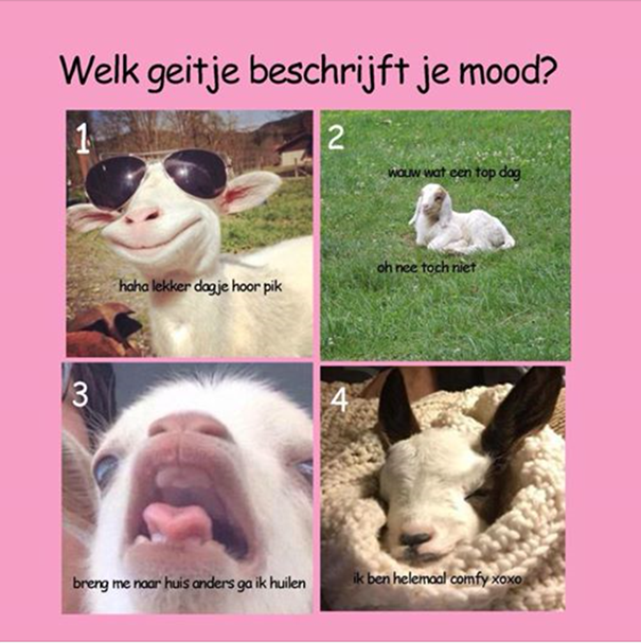
Hoe gaat het met je?
Notes:
Geef elke leerling de mogelijkheid zijn of haar verhaal te doen, vragen te stellen. Kijk hoe de leerling erbij zit.

Slide 13
Leerdoelen deze week
Je leert aan de hand een dialoog in de chat hoe een wet zorgt voor gelijkheid.
Je kent de 6 stappen van een wet in Nederland gemaakt wordt.
Je denkt aan de hand van een stelling na over gelijkheid.
Je laat je eigen mening over gelijkheid lezen, zien of horen.
Je leest, ziet of hoort hoe een ander denkt over gelijkheid.
Je weet wat er in (hoofdstuk 1 van) de grondwet staat.
Je kunt uitleggen hoe de grondwet zorgt voor gelijkheid in Nederland.
Je weet waar klassieke- en sociale grondrechten over gaan.
Je kunt de rol van de overheid bij de grondrechten uitleggen.
Je kunt grondrechten herkennen.
Je weet dat grondrechten met elkaar kunnen botsen.
Je weet dat een rechter onafhankelijk is van de regering van Nederland.
Notes:
Al deze leerdoelen komen aan bod, als je alle opdrachten maakt.

Slide 14
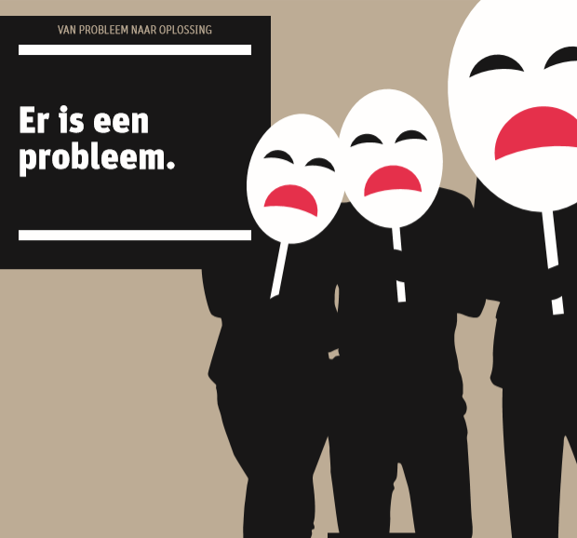
Het maken van een wet
Om ervoor te zorgen dat iedereen in Nederland gelijk behandeld wordt, hebben wij in Nederland wetten.
Rechten (wat mag) en Plichten (wat niet mag) in Nederland.
Het maken van een wet start met het plaatje hiernaast: Er is een probleem.
Notes:
Om ervoor te zorgen dat iedereen in Nederland gelijk behandeld wordt, hebben wij in Nederland wetten.
In wetten staat wat wel mag en wat niet mag in Nederland.
Leg in de chat uit waarom wetten zorgen voor gelijkheid.
Je krijgt hier 5 minuten voor.
Haal uit de chat de juiste antwoorden, of leg de uitspraak uit.
We gaan nu kijken hoe een wet gemaakt wordt.

Slide 16
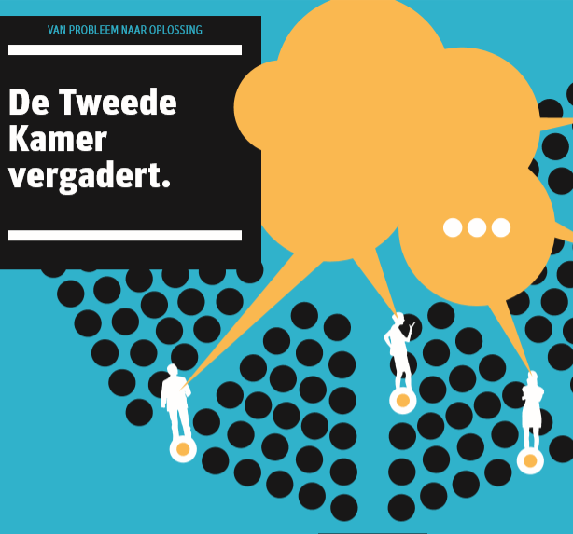

Slide 17
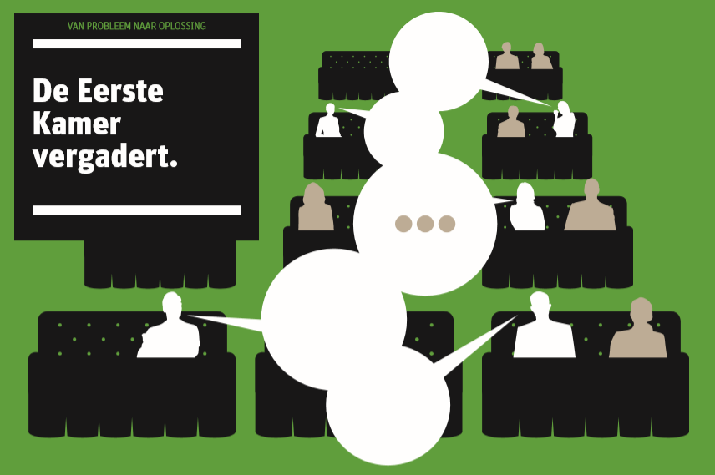

Slide 21
De opdrachten van deze week
Open de Wikiwijs: https://maken.wikiwijs.nl/161537/Burgerschap_les_2__Gelijkheid
Opdracht Gelijkheid
Opdracht Kijken naar gelijkheid
Opdracht Grondrechten
Opdracht zoekplaat Grondrechten
Opdracht Botsende grondrechten
Opdracht Zorgen voor gelijkheid
Notes:
Leg uit: de leerlingen gaan de komende week de Wikiwijs Gelijkheid behandelen.
Neem stap voor stap de opdrachten door met de leerlingen op inhoud en wijze van uitvoering.
Leerlingen kunnen teksten en tabellen overnemen in Word en ingevulde teksten en tabellen mailen naar de docent.

Slide 22
Afspraken en de volgende les
Notes:
Leg uit hoe en wanneer het huiswerk wordt verwacht.
Vertel wanneer de volgende online les is.

Slide 23
Burgerschap
Les 3
Solidariteit
Notes:
Leerlingen welkom heten

Slide 24
Wat gaan we doen vandaag?
Hoe gaat het met je?
Leerdoelen deze week
Oproep aan het kabinet
Opdrachten van deze week
Afspraken en de volgende les

Slide 25
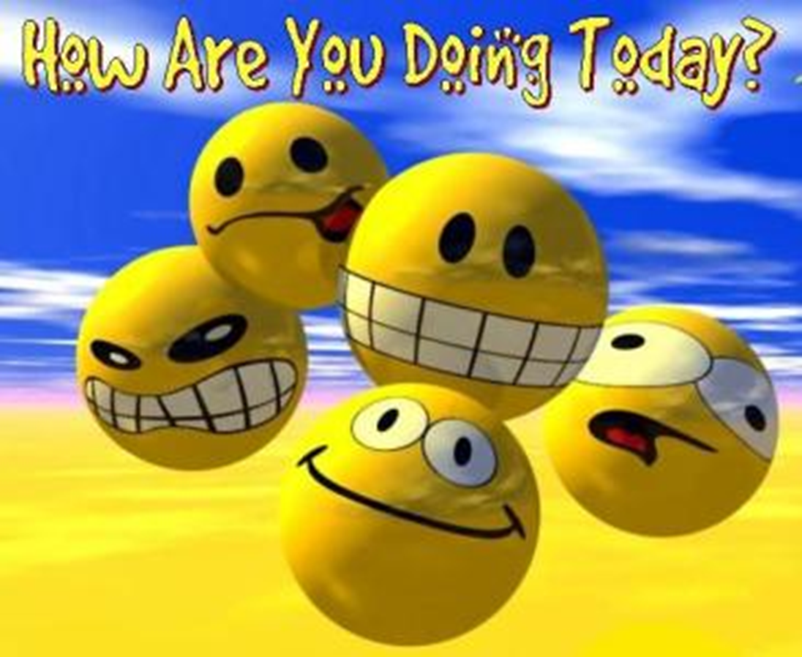
Hoe gaat het met je?
We doen weer een rondje met de camera aan.
Notes:
Geef elke leerling de mogelijkheid zijn of haar verhaal te doen, vragen te stellen. Kijk hoe de leerling erbij zit.

Slide 26
Leerdoelen deze week
Je kunt het begrip solidariteit uitleggen.
Je denkt aan de hand van een opdracht na over solidariteit.
Je laat je eigen mening over solidariteit lezen, zien of horen.
Je leest, ziet of hoort hoe een ander denkt over solidariteit.
Je kunt uitleggen waardoor we ook voor mensen ergens anders op wereld kunnen opkomen.
Je kent de begrippen mensen-en kinderrechten.
Je kunt aan de hand van een opdracht 5 kinderrechten opschrijven.
Je weet dat (en hoe) je invloed kunt uitoefenen op de politiek.
Je gaat aan de hand van een opdracht oefenen met protesteren.
Notes:
Al deze leerdoelen komen aan bod, als je alle opdrachten maakt.

Slide 27
Notes:
Wijs een leerling aan om het bericht voor te lezen.
Stel de volgende vragen:
Wie hebben er hulp nodig volgens dit bericht? 2500 kinderen zonder familie in vluchtelingenkampen.
Wat is oproep aan het Kabinet? Een deel van de kinderen op te vangen. Solidair te zijn met Griekenland.
Leg in de chat uit wat jij denkt dat Solidair is.
Benadruk het juiste antwoord, of geef het juiste antwoord: voor elkaar opkomen.

Slide 28
De opdrachten van deze week
Open de Wikiwijs: https://maken.wikiwijs.nl/161538/Burgerschap_les_3__Solidariteit
Opdracht Solidariteit
Opdracht kijken naar Solidariteit
Opdracht Mensenrechten en kinderrechten
Opdracht Protesteren kun je leren
Notes:
Leg uit: de leerlingen gaan de komende week de Wikiwijs Solidariteit behandelen.
Neem stap voor stap de opdrachten door met de leerlingen op inhoud en wijze van uitvoering.
Leerlingen kunnen teksten en tabellen overnemen in Word en ingevulde teksten en tabellen mailen naar de docent.

Slide 29
Afspraken en de volgende les
Notes:
Leg uit hoe en wanneer het huiswerk wordt verwacht.
Vertel wanneer de volgende online les is.

Slide 30
Burgerschap
Les 4
Digitaal samenleven
Notes:
Leerlingen welkom heten.

Slide 31
Wat gaan we doen vandaag?
Hoe gaat het met je?
Leerdoelen deze week
Presenteren
Opdrachten van deze week
Afspraken en de volgende les

Slide 32
Hoe gaat het met je?
Hoe zit je er vandaag bij?
Hoe gaat het met je in het algemeen?
Dit kan gaan over thuis of school. Je mag je antwoord uitleggen, maar het hoeft niet.
Rood:
Ik zit er niet lekker bij, want …
Oranje:
ik zit er redelijk bij, want …
Groen:
Ik zit er goed bij, want …
Notes:
Geef elke leerling de mogelijkheid zijn of haar verhaal te doen, vragen te stellen. Kijk hoe de leerling erbij zit.

Slide 33
Leerdoelen deze week
Je kunt het begrip nepnieuws uitleggen.
Je kunt aan de hand van een opdracht uitleggen of een artikel waarschijnlijk wel of geen nepnieuws is.
Je kunt uitleggen waarom wij nepnieuws toch vaak geloven.
Je kunt uitleggen waarom nepnieuws gevaarlijk kan zijn.
Notes:
Al deze leerdoelen komen aan bod, als je alle opdrachten maakt.

Slide 34
Presenteren
Alle tweetallen presenteren digitaal aan de hand van de vragen uit de opdracht hun Protestbord of Burgerinitiatief.

Slide 35
De opdrachten van deze week
Open de Wikiwijs: https://maken.wikiwijs.nl/161540/Burgerschap_Les_4__Digitaal_samenleven
Opdracht nepnieuws
Opdracht besluitvorming in Europa
Notes:
Leg uit: de leerlingen gaan de komende week de Wikiwijs Digitaal samenleven behandelen.
Neem stap voor stap de opdrachten door met de leerlingen op inhoud en wijze van uitvoering.
Leerlingen kunnen teksten en tabellen overnemen in Word en ingevulde teksten en tabellen mailen naar de docent.

Slide 36
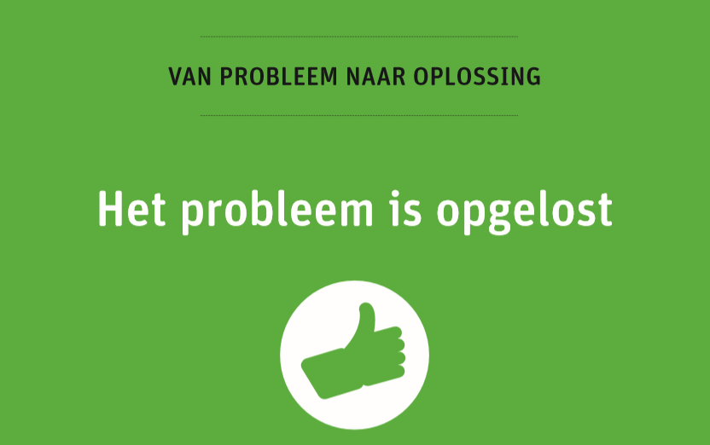
Van probleem naar oplossing in de Europese unie
Er is een probleem.
De Europese commissie verzint een oplossing.
De raad van ministers vindt het goed.
Het Europees parlement past het eventueel aan en vindt het goed.
Het plan is goedgekeurd.
Onze regering zorgt dat het plan in Nederland uitgevoerd wordt.
Het probleem is opgelost.
Notes:
Deze informatie heb je nodig om de opdracht Besluitvorming in Europa te kunnen maken.

Slide 37
Afspraken en de volgende les
Maak alvast de opdracht Technologische ontwikkelingen, Jouw verhaal in de Wikiwijs: https://maken.wikiwijs.nl/161545/Burgerschap_Les_5__Technologisch_burgerschap
Notes:
Leg uit hoe en wanneer het huiswerk wordt verwacht.
Vertel wanneer de volgende online les is.

Slide 38
Burgerschap
Les 5
Technologische ontwikkelingen
Notes:
Leerlingen welkom heten.

Slide 39
Wat gaan we doen vandaag?
Hoe gaat het met je?
Leerdoelen deze week
Opdracht Jouw verhaal nabespreken
Opdracht Het verhaal van een ander iemand anders gezamenlijk maken
Evaluatie en reflectie

Slide 40
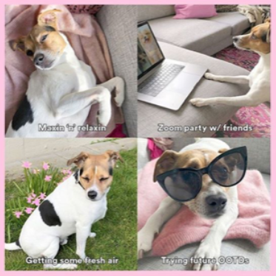
Hoe gaat het met je?
Notes:
Geef elke leerling de mogelijkheid zijn of haar verhaal te doen, vragen te stellen. Kijk hoe de leerling erbij zit.

Slide 41
Leerdoelen deze week
Je kunt aan de hand van een opdracht uitleggen welke invloed technologie heeft op jouw leven.
Je laat je eigen mening over ontwikkelingen in de technologie lezen, zien of horen.
Je leert door een opdracht over wat ongelijke toegang informatie met mensen kan doen.
Je geeft je eigen mening over de ongelijke toegang tot informatie.
Je kunt terugkijken op naar wat jij de afgelopen weken geleerd hebt over burgerschap.
Je kunt terugkijken op jouw handelen van de afgelopen weken op het gebied van burgerschap.
Notes:
Al deze leerdoelen komen aan bod, als je alle opdrachten maakt.

Slide 42
De opdrachten van deze week
Open de Wikiwijs: https://maken.wikiwijs.nl/161545/Burgerschap_Les_5__Technologisch_burgerschap
Opdracht Jouw verhaal nabespreken
Opdracht Het verhaal van iemand anders
Lees het artikel Gevangen in een besmet vluchtelingenkamp.
Klik op de volgende link: https://padlet.com/hno3/22za2845a0gfynig
Wat vind je van dit verhaal? Zet jouw reactie op de Padlet (zie voorbeeld op de Padlet).
Hoe zou jij je voelen als je in de schoenen van Parwina zou staan? Zet jouw reactie op de Padlet
Van welke technologie kun jij wel gebruik maken en Parwina niet? Schrijf er minimaal twee op in de Padlet.
Moet Parwina van dezelfde informatie gebruik kunnen maken als jij? Zet jouw mening en waarom je dit vindt op de Padlet.
Notes:
Leg uit: de leerlingen gaan de komende week de Wikiwijs Technologisch burgerschap behandelen
Neem stap voor stap de opdrachten door met de leerlingen op inhoud en wijze van uitvoering.
Leerlingen kunnen teksten en tabellen overnemen in Word en ingevulde teksten en tabellen mailen naar de docent.

Slide 43
Evaluatie en reflectie
Open de link in de Wikiwijs Technologisch burgerschap en vul het formulier in.

